Slide 1
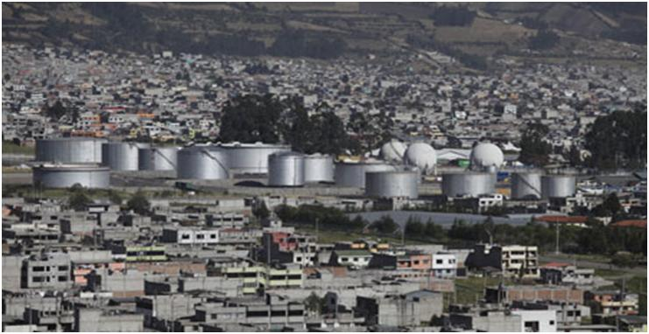
TÍTULO DE LA TESIS DE GRADO
“Modelo de Gestión de Riesgos Laborales para una Empresa de Seguridad que protege las instalaciones de una Estación de transferencia de combustibles”.
Maestrantes: Ing. Luis Guevara Robles
Ing. Viviana Muete

Slide 2
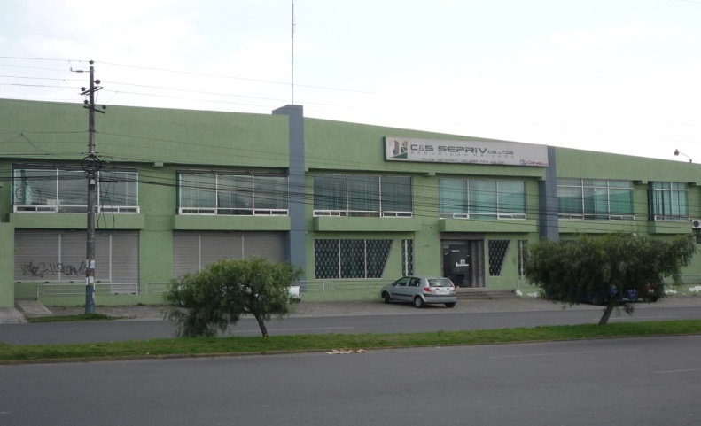
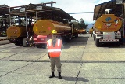
DATOS GENERALES DE LA EMPRESA
COMPAÑIA DE SEGURIDAD SEPRIV CIA. LTDA.
UBICACIÓN: Carcelén Alto-zona industrial (Av. Galo Plaza), Cantón Quito, Provincia de Pichincha.
Constituida por una casa matriz en el DM-Quito y 20 sucursales
ORGANIZADOS EN 4 NIVELES :
Directivo, ejecutivo, asesor y operativo
Cuenta aproximadamente con
2.200 trabajadores a nivel nacional
Trabajadores expuestos en el Área de estudio : 25
En estaciones similares ( Gye-Cue-Amb-Sto.Dgo.-Manta- Lib-Riob-Loja- Shuf.) laboran
entre 20 y 25 personas

Slide 3

BASES LEGALES REFERENCIALES
CONSTITUCIÓN POLÍTICA DE LA REPÚBLICA DEL ECUADOR/ 2008; Art. 33 326, 332 (trab. Seguro y saludable),
Manuales y Notas de aula de Maestría Gerencia de riesgos.
NORMA OHSAS 18001 – 2007 (requisitos a sistemas higiene y seguridad/riesgos)
Decisión 584 de la CAN, instrumento actualizado de mayor importancia en materia de SS en el trabajo.
CONVENIOS 148 -155 OIT (protección de trabajadores contra riesgos profesionales)
Resolución 957 CAN ( gestión de SS en el trabajo)
Mandato 8, Art.4 ; Código del Trabajo, Art. 50 al 59 y 69 al 78; Reglamento de Seguridad y salud.- D.E. 2393, Art. 12

Slide 4


Abarca una gama completa de aspectos con implicaciones estratégicas y competitivas.
LA SEGURIDAD Y SALUD OCUPACIONAL
En la mayoría de empresas ecuatorianas, no existen estudios relativos a seguridad y salud ocupacional, pese a que el marco jurídico así lo exige.
La administración gerencial de la SSO, es fundamental para el funcionamiento eficaz de las empresas.
Con su implementación en las actividades empresariales, los trabajadores serán respetuosos de la seguridad y salud, rendirán mejor; consecuentemente, las empresas serán más eficientes y generarán mayores beneficios para sus usuarios.

Slide 5
LA SSO EN EL EQUILIBRIO DE LA ORGANIZACION
RECONOCIMIENTO Y RECOMPENSAS: SALARIO, PRESTACIONES E INCENTIVOS
OPORTUNIDADES DE CRECIMIENTO: EDUCACIÓN Y
CARRERA
UN LUGAR EXCELENTE PARA TRABAJAR
PARTICIPAR EN
LAS DECISIONES
LIBERTAD Y AUTONOMÍA
LO QUE LAS PERSONAS
ESPERAN DE LA ORGANIZACIÓN
APOYO Y SOPORTE: LIDERAZGO
POSIBILIDAD DE EMPLEO Y OCUPACIÓN
CALIDAD DE VIDA EN EL TRABAJO
DIVERSIÓN, ALEGRÍA Y SATISFACCIÓN
CAMARADERÍA Y COMPAÑERISMO

Slide 6
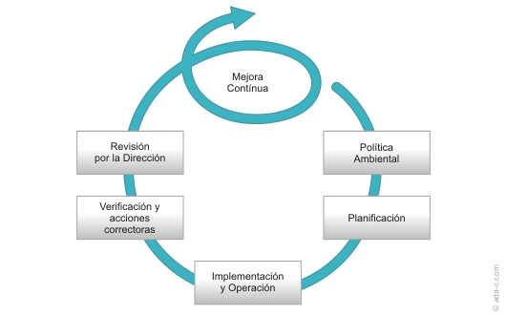

ESTRATEGIAS
Utilización de los rr. hh. a través de una eficiente organización
Conformar una unidad técnica de SSO que establezca los parámetros de los procesos con todos sus elementos;
Partiendo de un diagnóstico, planificar el modelo de gestión de riesgos ;
Conocer cuáles son las reales amenazas de riesgo para convertirlas en acciones concretas y operadores de cambio;
Para lo cual se plantea un plan de acción para gestión de riesgos.

Slide 7
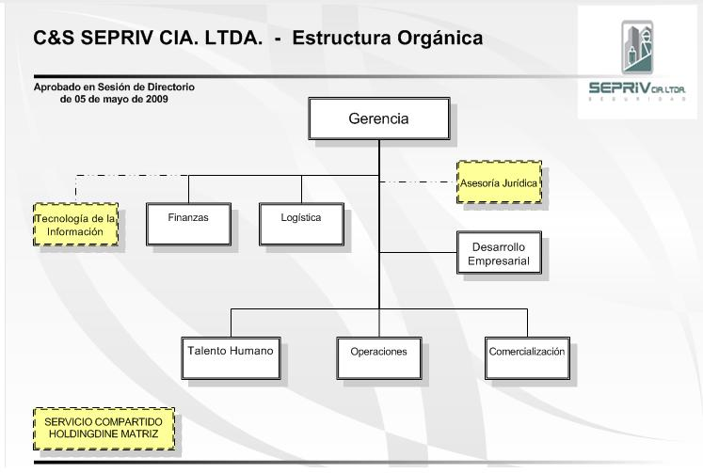
ESTRUCTURA ORGANICA
ND
NA
NE
Ubicación
SSO
NO
FUNDAMENTO LEGAL
Decisión 584 de la CAN, instrumento actualizado de mayor importancia en materia de SSO en el trabajo.
Art. 4 ,11 .- Convenios 148 -155 OIT
Resol 957 CAN art 1-4-5 .- Cod. del T. Art. 434-436
LA EMPRESA ESTA OBLIGADA:
Contar con un responsable acreditado por el MRL
Asistencia periódica del médico especialista SSO

Slide 8
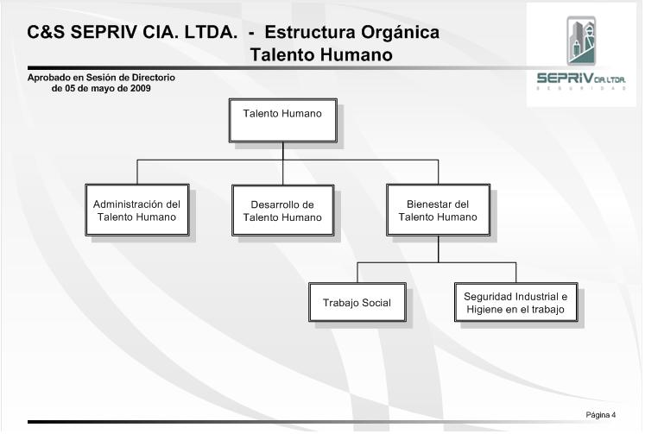
ESTRUCTURA ORGANICA
NE
NO
La ubicación correcta del Dpto. de SSO debe estar dentro de la estructura orgánica general bajo la dependencia directa de la Gerencia como órgano de asesoramiento a nivel estratégico y con alcance e incidencia general

Slide 9

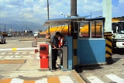
Implementar un modelo de Gestión de riesgos mediante la eficiente y oportuna aplicación de métodos y procedimientos de SSO, que permita minimizar los riesgos laborales que afectan la salud, el rendimiento y la satisfacción general del personal operativo que trabajan en la estación de transferencia de combustibles.
OBJETIVO GENERAL

Slide 10
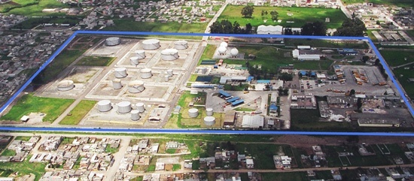
OBJETIVOS ESPECIFICOS
Establecer el contexto o la situación actual sobre SSO en la que se encuentran laborando los trabajadores de Sepriv dentro de la estación de transferencia de combustibles.
Identificar, analizar y evaluar cualitativamente los riesgos laborales en éste lugar de trabajo.
Elaborar el Plan de Acción a implementar para administrar y minimizar los riesgos previamente detectados.
Notes:
Realizar una breve descripción y evaluación básica de los principales riesgos laborales presentes en una institución financiera en general, excepto de los riesgos psicosociales y ergonómicos
Identificar y evaluar de manera inicial factores de riesgo de carácter Psicosocial y Ergonómicos presentes en la entidad financiera COAC 14 de Marzo, empleando métodos y criterios de evaluación reconocidos internacionalmente y aplicables para el caso concreto.
Determinar las áreas de mayor riesgo y vulnerabilidades que permitan sugerir o recomendar cambios apropiados en la ejecución y organización del trabajo y/o ejecución de las tareas, mejoramiento de los puestos de trabajo, mayor participación e implicación de los trabajadores, y mayor cohesión relaciones interpersonales o en la organización del trabajo.
.Presentar a la COAC 14 de Marzo una propuesta de Política empresarial sobre SST con énfasis en el mejoramiento de las condiciones de seguridad psicosociales y ergonómicas.

Slide 11
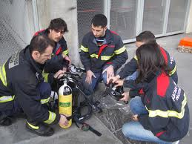


HIPOTESIS
Consecuentemente la empresa será más competitiva y generará mayores beneficios para sus empleados
Los trabajadores de SEPRIV CIA. LTDA. que laboran en la Estación de combustibles “El Beaterio”, serán respetuosos de la seguridad y salud, estarán menos expuestos a los diferentes riesgos y rendirán con mayor eficiencia
Con la implementación de un modelo de gestión de riesgos laborales en las actividades de seguridad física

Slide 12
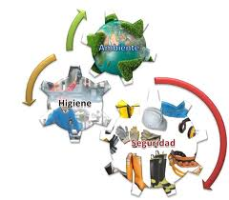
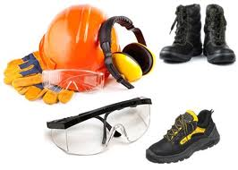
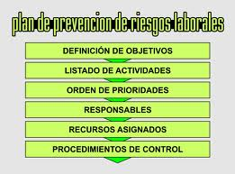
No disponen de políticas específicas para una eficiente gestión de riesgos. El Dpto. de SSO no se encuentra debidamente estructurado según normas legales . La empresa no dispone del número reglamentario de médicos y enfermeras que la ley exige.
PLANTEAMIENTO DEL PROBLEMA (DIAGNÓSTICO)
Alta rotación de personal. El personal no es el más idóneo para cumplir éste trabajo. Falta equipo de protección personal (EPP) y protección colectiva (EPC).
La empresa no cuenta con un Plan bien estructurado de capacitación en SSO. No dispone un Plan de emergencias para su personal en la Estación El Beaterio.
No cuenta con personal técnico de SSO
La empresa no responde adecuadamente a objetivos y políticas de SSO

Slide 13
MAPA DE RIESGOS (DIAGNÓSTICO)
ZONA DE RIESGO TOLERABLE
ZONA DE RIESGO INACEPTABLE
ZONA DE RIESGO INADMISIBLE
CONSTANTE
54-56-57-58
3-4-50-52 | 6-8-49 | 1-5-41-66-71 | 60-61-69-71 | 2-39-40 | 51
53-55 | 59-63-64-65-67-68-73 | 38- | 22 -32
9-11- 18 |  | 7-13-14-23-24-33-35-62-70 | 44-45 | 25-26-27-43
16-34-48 | 19-20-28-42-46 | 10-12-15-29-37 | 17-21-36 |  | 30-31
47
POSICION DE PIE
6
FRECUENTE
5
MANEJO DE ARMAS
FRECUENC
IA
MODERADO
4
OCASIONAL
3
ZONA DE RIESGO ACEPTABLE
PELIGRO INCENDIO,
EXPLOSION
REMOTO
2
IMPROBABLE
1
1 2 5 10 20 50
INSIGNIFICANTE
MARGINAL
GRAVE
CRITICA
DESASTROSO
CATASTROFICO
SEVERIDAD-CONSECUENCIAS

Slide 14
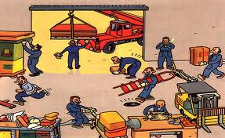

JUSTIFICACION DEL ESTUDIO
Permite Corregir serias falencias actuales y prevenir todo tipo de afectaciones.
Obtener un modelo específico para gestión de riesgos en estaciones similares.
Determinar los potenciales riesgos y tomar medidas para minimizar las amenazas y vulnerabilidades existentes.
Resolver un problema práctico, la inseguridad en la que desarrollan sus tareas diarias de seguridad física los Trabajadores de la empresa.
Brindar a Directivos de la empresa una herramienta que permita administrar riesgos de manera eficiente y eficaz, para brindar mayor calidad de vida al personal y alta productividad a la empresa.
Notes:
Justificación
La identificación y evaluación de Riesgos Psicosociales en la entidad financiera COAC Textil 14 de Marzo se justifica por cuanto ésta cooperativa no ha desarrollado aún una política de Seguridad y Salud laboral y tampoco ha identificado ni evaluado factores de riesgo laboral dentro de la organización, orientados a mejorar las condiciones de trabajo como una herramienta para lograr la plenitud y satisfacción laboral por parte de sus trabajadores, así como satisfacer la demanda de un mercado competitivo por servicios financieros eficaces y oportunos

Slide 15


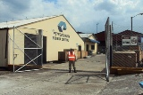
ALCANCE Y UTILIDAD DEL PRESENTE ESTUDIO
La identificación y evaluación de los riesgos laborales abarca a los empleados de Sepriv en la Estación El Beaterio ( Quito).
La identificación de los diferentes riesgos se realizó a la totalidad de la muestra analizada.
El trabajo ejecutado además de fines académicos, debe ser aplicado en las estaciones de transferencia a nivel nacional con similares características.
Constituye la base para la implementación exitosa de un sistema de SSO acorde a las normas legales.

Slide 16
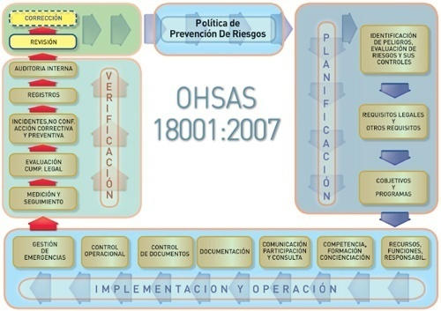

EL DESARROLLO DEL PROYECTO
METODOLOGIA PHVA

Slide 17
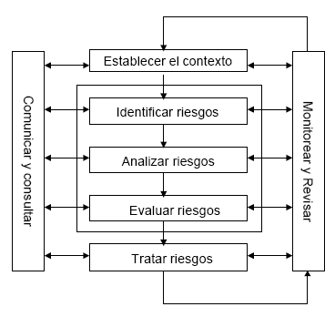
Proceso de gestión de riesgos
Fuente norma NTC 5254.

Slide 18

ESTABLECER EL CONTEXTO

Slide 21
IDENTIFICACIÓN DE RIESGOS
ANALISIS E INTERPRETACION DE RESULTADOS

Slide 22
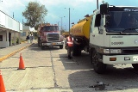
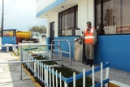
IDENTIFICACION DE RIESGOS
La encuesta se aplicó a:
Muestra de 25 Trabajadores de seguridad.
Agrupados en 9 puestos de servicio.
Cada puesto con características propias y con incidencias de riesgos diferentes.
Resultados obtenidos permitió estructurar la propuesta de modelo de gestión de riesgos.

Slide 23
ANALISIS E INTERPRETACION DE RESULTADOS
Riesgos Físicos
PROMEDIO
ALTOS: 23%
MEDIOS: 40%

Slide 24
ANALISIS E INTERPRETACION DE RESULTADOS
Resumen general

Slide 25

EVALUACION DE RIESGOS.

Slide 26
Determinación de la magnitud del Riesgo

Slide 27
MATRIZ DE EVALUACIÒN DE RIESGOS
PUESTOS | Nº TRAB EXP | ACTIVIDAD | TIPO DE RIESGO M F Q B E Ps. | PELIGRO | ESTIMACIÓN DEL NIVEL DE PELIGRO Tole Moder Imp Intol.
Supervisores | 2 | Supervisión Ejecución de planes Liderar acciones Capacitación Reportes | X X X X X X | .NIVEL RESPONSABILIDAD ALTO .EXPOSICIÓN GASES TOXICOS, CO2, RUIDO .EXPLOSIONES -INCENDIOS, . ATROPELLOS .EPP INADECUADO, FALTA CAPACITACIÓN SSO, .POSICIÓN DE PIE LARGOS PERIODOS | X X X X X X
Cadena 1 Cadena 2 Isla carga B. Central Control F. R. general GLP Auto tanq | 4 3 2 2 3 3 3 3 | Control Protección Registro Procedimientos de seguridad Respuesta Armada Alarmas Reportes | X X X X X X | .EXPOSICIÓN A CO2 Y GASES TOXICOS, . RUIDO/ VIBRACIONES .EXPLOSIONES/ INCENDIOS, .ATROPELLOS/ APLASTAMIENTOS .CONTACTO CON CALOR- CONTACTO ELECTRICO, .EPP INADECUADO-ESCAZA CAPACITACIÓN SSO, .ILUMINACION INADECUADA, .POSICIÓN DE PIE LARGOS PERIODOS, POSTURAS INADECUADAS, .TRABAJO NOCTURNO/ TRABAJO A PRESION. .NIVEL RESPONSABILIDAD ALTO. | X X X X X X X X X X

Slide 28
PROPUESTA DE PLAN DE ACCIÓN
A IMPLEMENTARSE

Slide 29
PLAN DE ACCION PARA EL PERSONAL DE SEPRIV
^{PELIGRO No.} | ^{CLASE DE RIESGO LABORAL} | ^{PELIGRO IDENTIFICADO} | ^{MEDIDAS PREVENTIVAS PROPUESTAS} | ^{ESTIMACIÓN DEL RIESGO} | ^{PRIORIDAD} | ^{RESPONSABLE} | RIESGO CONTROLADO
 |  |  |  |  |  |  | SI | Parcialmente Administrado | NO
1 | Físicos | Temperatura medioambiental | Adquisición de protección visual (Gafas) y bloqueador. Uso de EPP adecuado | IMPORTANTE | ALTA | Gerencia General Dirección de TT.HH. Dirección Administrat. Dep. de Salud Ocupacional |  | X
2 | Físicos | Ruido | Adquisición de EPP (protección auditiva) de acuerdo a normas técnicas propuestas | INTOLERABLE | ALTA |  |  |  | X
5 | Físicos | Exposición a vibraciones | Uso de EPP adecuado , señalética acorde a normas técnicas . | IMPORTANTE | ALTA |  |  |  | X
18 | Físicos | Aplastamien tos | Ubicación de señalética y capacitación sobre medidas de prevención en las actividades rutinarias de los guardias. | IMPORTANTE | ALTA |  |  |  | X
30 31 | Físicos | Peligro de incendios, explosiones | Difundir los planes de emergencia y realizar prácticas de simulacros de lucha contra incendios . Dotar de EPPs adecuados para el efecto. Señalética reglamentaria . Capacitación permanente. | INTOLERABLE | ALTA |  |  |  | X

Slide 30
PLAN DE ACCION PARA EL PERSONAL DE SEPRIV
^{RIESGO No.} | ^{CLASE DE RIESGO LABORAL} | ^{PELIGRO IDENTIFICADO} | ^{MEDIDAS PREVENTIVAS PROPUESTAS} | ^{ESTIMACIÓN DEL RIESGO} | ^{PRIORIDAD} | ^{RESPONSABLE} | RIESGO CONTROLADO
 |  |  |  |  |  |  | SI | Parcialmente Administrado | NO
39 | Quími cos | Exposición a gases de vehículos, solventes (contamina ción ambiental). | Dotación de EPPs adecuados , como protectores nasales, respiradores. Ubicación de señalética reglamentaria. | INTOLERABLE | ALTA | Gerencia General Dirección de TT.HH. Dirección Administrat. Dep. de Salud Ocupacional |  |  | X
40 | Quími cos | Exposición a vapores; combustibles | Dotación de EPPs adecuados , como protectores nasales, respiradores. Ubicación de señalética reglamentaria. | INTOLERABLE | ALTA |  |  |  | X
43 | Biológi cos | Intoxicacio nes agudas o crónicas (bronquitis, alergias, cáncer, etc.) | Dotación de EPPs adecuado . Capacitación de medicina ocupacional para evitar contagios. Atención médica permanente al personal. | IMPORTANTE | ALTA |  |  |  | X
51 | Ergonómicos | Posición de pie por largos periodos | Capacitación sobre ejercicios para mitigar el sedentarismo y prevenir enfermedades profesionales. Establecer turnos ligeros para descanso o cambio de posición. | IMPORTANTE | ALTA |  |  |  | X

Slide 31
PLAN DE ACCION PARA EL PERSONAL DE SEPRIV
^{PELIGRO No.} | ^{CLASE DE RIESGO LABORAL} | ^{PELIGRO IDENTIFICADO} | ^{MEDIDAS PREVENTIVAS PROPUESTAS} | ^{ESTIMACIÓN DEL RIESGO} | ^{PRIORIDAD} | ^{RESPONSABLE} | RIESGO CONTROLADO
 |  |  |  |  |  |  | SI | Parcialmente Administrado | NO
69 | Psicosociales | Nivel de responsabili dad alto | Realización de charlas de motivación y concienciación sobre el rol tan importante que desempeñan y revisión de tablas salariales. | INTOLERABLE | ALTA | Gerencia General Dirección de TT.HH. Dirección Administrat. Dep. de Salud Ocupacional |  |  | X
72 | Psicosociales | Falta de capacitación en SSO | Realización de programas intensivos de capacitación por parte del Médico ocupacional | INTOLERABLE | ALTA |  |  |  | X
64 | Psicosociales | Sobrecarga psíquica (monotonía, repetitividad, ritmos inadecuados). | Charlas motivacionales por parte de la Trabajadora Social de la empresa. Realización de actividades de recreación que permitan mitigar el estrés. | IMPORTANTE | ALTA |  |  |  | X
60 | Psicosociales | Trabajo nocturno | Reestructuración de los horarios de trabajo. Instalarse un sistema de iluminación de emergencia. Charlas de motivación. Incentivos económicos por pago de horas extras nocturnas. | IMPORTANTE | ALTA |  |  |  | X

Slide 32

CONCLUSIONES

Slide 33
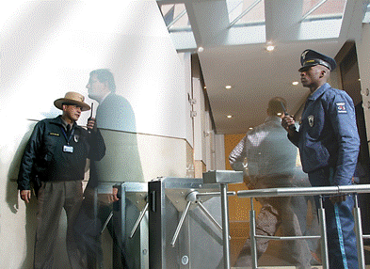
CONCLUSIONES
1. Para el análisis, identificación y evaluación de las condiciones de riesgo se concertaron dos visitas y entrevistas con 25 Supervisores y Guardias de seguridad distribuidos en 9 puestos de trabajo.
Se recogió información mediante la aplicación de una encuesta estandarizada para el fin específico.

Slide 34
CONCLUSIONES
2. Para la evaluación de los riesgos, se utilizó el Método Marí de la Generalitat de Catalunya. Este método analiza los riesgos relativos a la prevención de riesgos laborales; además identifica el nivel de riesgo a través de una tabla de doble entrada en una matriz de 5 x 5, en la cual contrasta la probabilidad y la consecuencia.

Slide 35
CONCLUSIONES
3. La valoración del riesgo se obtuvo automáticamente de la relación entre la severidad o consecuencia y la probabilidad que se produzca un daño; obteniendo los siguientes resultados promedio de la clasificación de los riesgos altos y medios a los que se encuentra expuesto el personal de seguridad en los diferentes puestos :

Slide 36
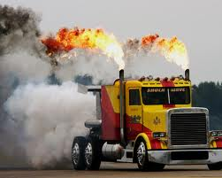
CONCLUSIONES
4. Se realizaron mediciones de concentración de CO2 en tres puestos con mayor incidencia de contaminación ambiental dentro de la Estación , se comprobó los siguientes niveles de contaminación:
Puesto Cadena 1 : 25ug/m3,
Puesto Control auto tanques: 28ug/m3
Puesto Isla de carga: 45ug/m3 y
en horas pico pueden pasar los 70ug/m3.
El nivel mínimo permitido de contaminación ambiental es de 15 ug/m3 (microgramos por metro cúbico).

Slide 37
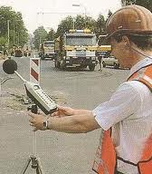
CONCLUSIONES
5. El resultado de las mediciones de los niveles de ruido en cuatro puestos con mayor incidencia de éste riesgo dentro de la Estación, fueron los siguientes :
Cadena 1 promedio de ruido 85.15 dB,
Cadena 2 promedio de ruido 82.4 dB,
Isla de carga promedio de ruido 93.65 dB,
Control auto tanques 85.35 dB.
El nivel mínimo permitido de contaminación por ruido es de 80 dB.

Slide 38

RECOMENDACIONES

Slide 39

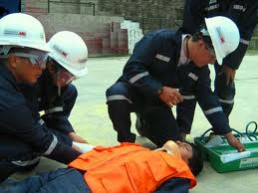
RECOMENDACIONES
1. Implementar el Plan de acción propuesto y que se cumplan en su totalidad las acciones preventivas recomendadas; a fin de cumplir con la legislación vigente en SSO y garantizar las condiciones mínimas de seguridad a los trabajadores.
2. Establecer en el corto plazo medidas emergentes tendientes a controlar y/o eliminar los riesgos identificados.

Slide 40
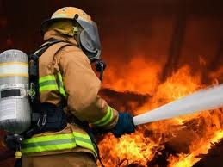
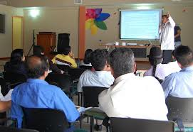
RECOMENDACIONES
3. Elaborar un Plan de Emergencias que sea compatible con el que dispone el cliente, para hacer frente de manera eficaz a la presencia de incendio o explosión considerados los dos riesgos más peligrosos.
4. Estructurar y ejecutar un plan de capacitaciones y entrenamiento integral que contemple todas las falencias y los aspectos de riesgo identificados.

Slide 41
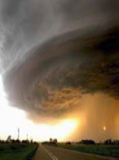
Gracias vuestra atención
“Mientras el río corra, los montes hagan sombra y en el cielo haya estrellas, debe durar la memoria del beneficio recibido en la mente del hombre agradecido”.
(Virgilio)

